Slide 1
Projet Internet des Objets NodeJS
Over Yaren
Bernard Florian
Golitin Alexandre
Michaud Théophile

Slide 2
Sommaire
Introduction
Partie Internet des objets
Partie NodeJS
Problèmes rencontrés
Conclusion

Slide 3

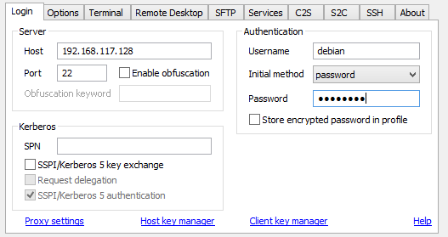
Simulation de système embarqué
Bitvise SSH Client

Slide 4


Récupération des mesures
Mémoire
CPU

Slide 5
Gestion des accès concurrentiels
Processus unique
Plusieurs processus
Messages Queue (IPC)
Evite les conflits
Accès concurrentiels

Slide 6
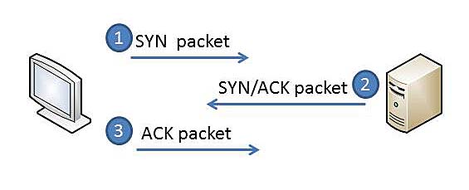
IHM Qt/C++
Application Telnet
Transport TCP
Network IP
Data Link Ethernet
Physical

Slide 7

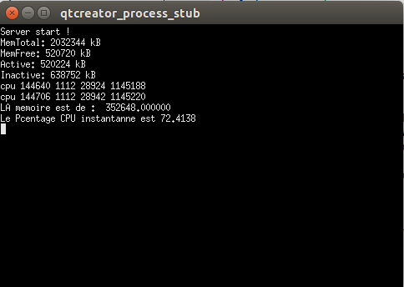
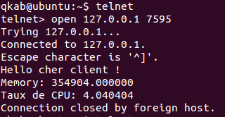
Accès à l’objet à distance

Slide 8
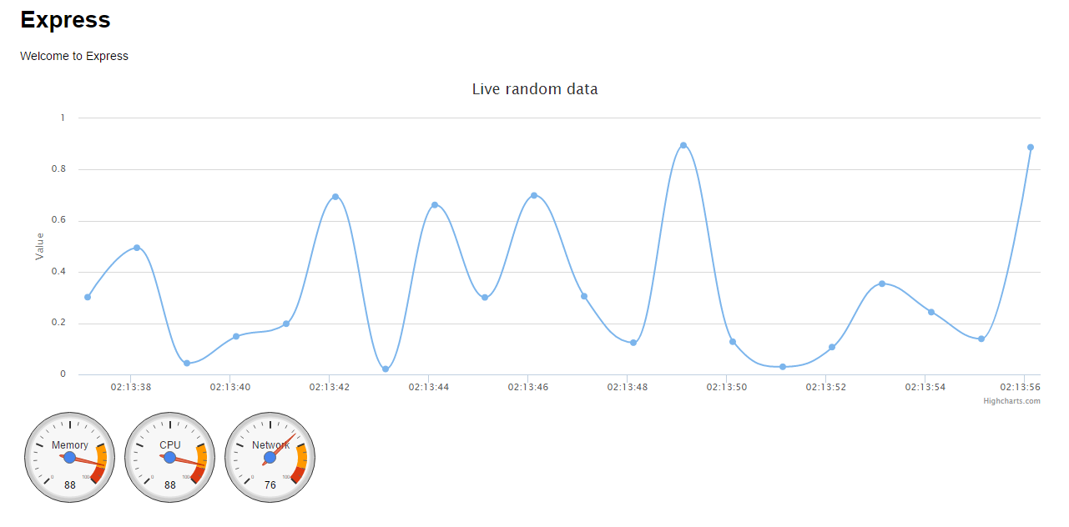
Interface graphique
Hightchart
Base de données

Slide 9


Problèmes rencontrés
Récupérer les données
Modification des données
Afficher graphiquement

Slide 10

Conclusion
Manque des étapes à réaliser

